Slide 1
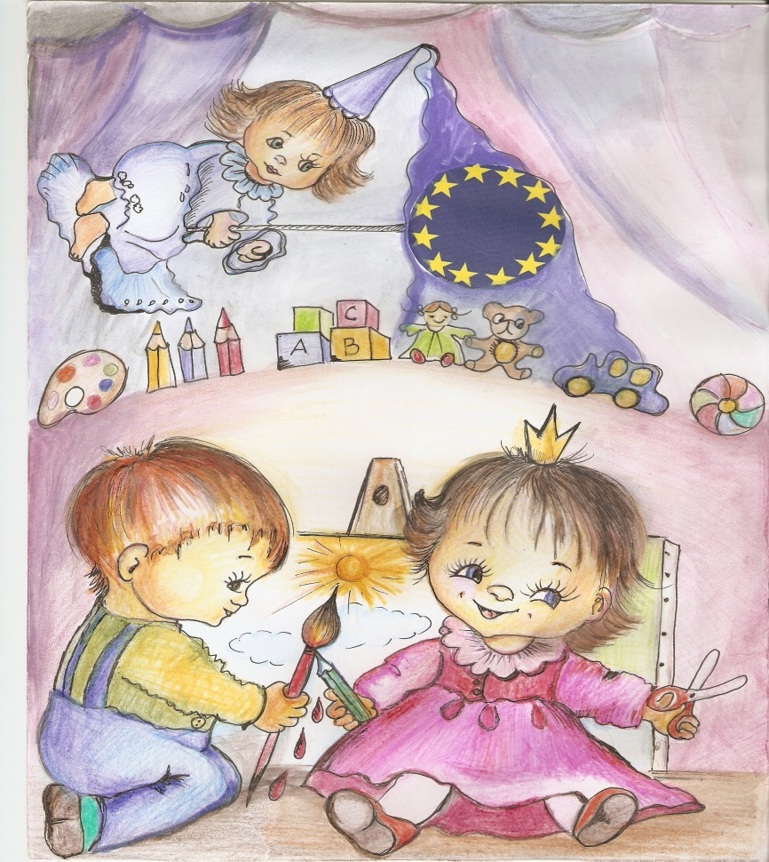
„Wsparcie na starcie”
Projekt współfinansowany ze środków
Unii Europejskiej
w ramach Europejskiego Funduszu Społecznego

Slide 2
Informacje o projekcie
Numer i nazwa działania:
9.1 Wyrównywanie szans edukacyjnych i zapewnienie wysokiej jakości usług edukacyjnych świadczonych w systemie oświaty.
Poddziałanie:
9.1.1 Zmniejszenie nierówności w stopniu upowszechnienia edukacji przedszkolnej.
Okres realizacji projektu:
od 01.08.2012r do 31.07.2014r.
Kwota dofinansowania : 453 805,37
Wkład własny: 80 083,30

Slide 3
Cel główny projektu
Zwiększenie dostępu do edukacji przedszkolnej dzieci w wieku 3 lat , zamieszkujących na terenie gminy Karczmiska poprzez utworzenie (w skali roku) nowej 20 osobowej grupy i poszerzenie oferty edukacyjnej przedszkola poprzez realizację dodatkowych zajęć: zajęcia z języka angielskiego , warsztaty artystyczne, zajęcia rytmiczno-ruchowe.

Slide 4
Cele szczegółowe projektu:
objęcie edukacją przedszkolną 40 dzieci 3 letnich (22 chłopców, 18 dziewcząt) z gminy Karczmiska do 31.07.2014r.
wzrost poziomu znajomości języka angielskiego u 40 dzieci do 31.07.2014r.
nabycie umiejętności wypowiadania się poprzez małe formy teatralne i sztukę plastyczną u 40 dzieci do 31.07.2014r.
rozwinięcie u 40 dzieci poczucia rytmu i koordynacji słuchowo- ruchowej do 31.07.2014r.

Slide 5
Grupa docelowa:
Grupą docelową projektu trwającego 2 kolejne lata jest 40 dzieci 3 letnich (22 chłopców, 18 dziewcząt) z terenu wiejskiego, województwa lubelskiego, gminy Karczmiska.
Każdego roku wsparciem zostanie objętych 20 dzieci urodzonych w roku 2009 (3 latki) i 20 dzieci urodzonych w 2010 roku co w całości daje wsparcie dla 40 dzieci.

Slide 6
Rezultaty
z zajęć docelowo skorzysta czterdzieści dzieci z gminy Karczmiska urodzonych w rocznikach 2009 i 2010; wzrost o 13% miejsc przedszkolnych w gminie;
w ramach zadania „Realizacja zajęć wynikających z podstawy programowej” przeprowadzonych zostanie 3480 h zająć;
dostosowanie dwóch sal pobytu dziennego oraz łazienek do potrzeb dzieci przedszkolnych;
w ciągu 2 lat przeprowadzenie 42 h zegarowych zająć rytmiczno- ruchowych; wzrost poczucia rytmu i koordynacji słuchowo wzrokowej o 15% u 25 dzieci;
w ciągu 2 lat przeprowadzenie 168 h zegarowych zajęć z języka angielskiego; opanowanie 20 słówek przez 25 dzieci;
w ciągu 2 lat przeprowadzenie 168 h zegarowych warsztatów artystycznych;

Slide 7
Przygotowania

Slide 8
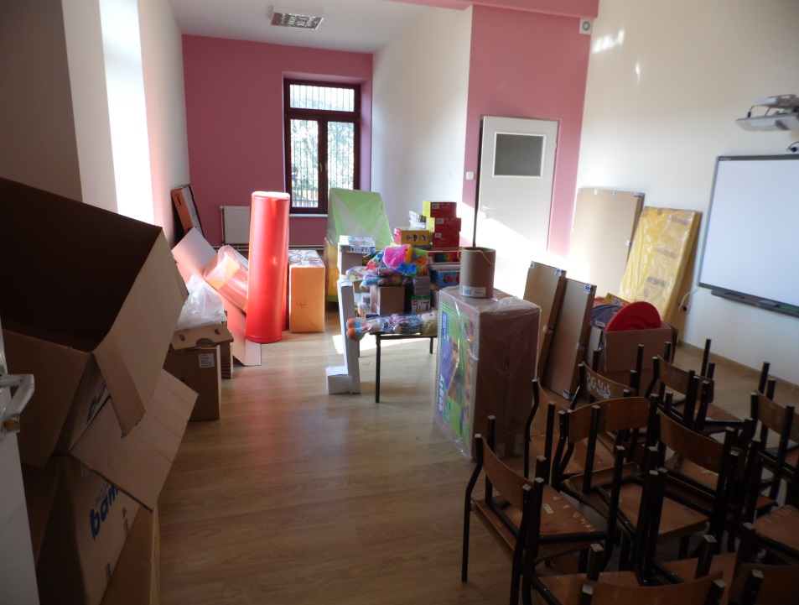
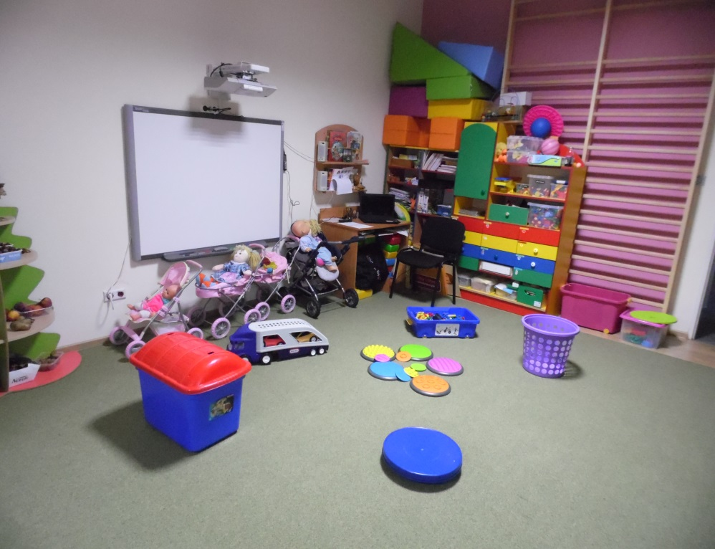
Początki projektu

Slide 9
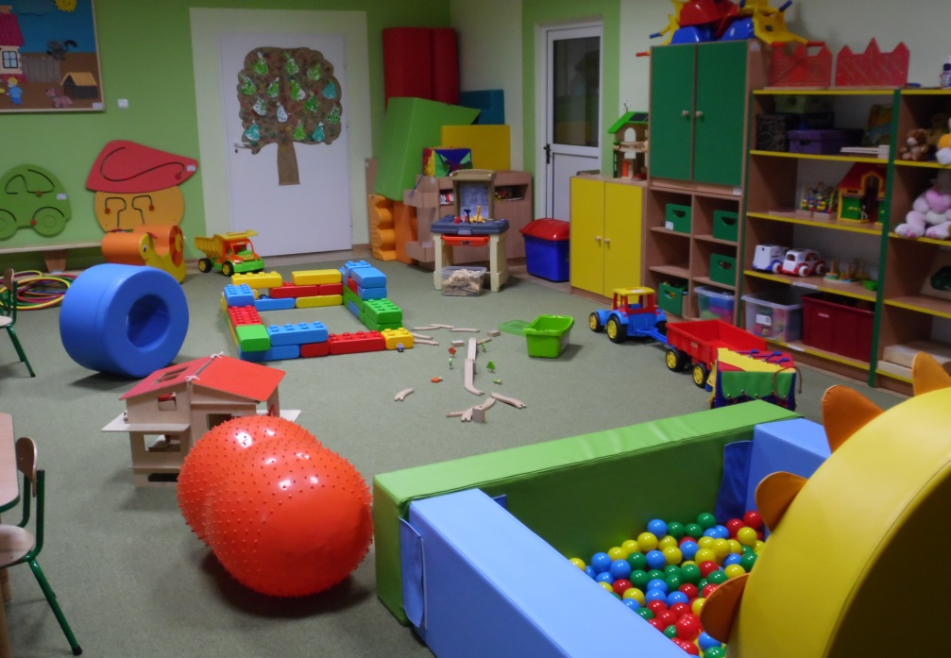
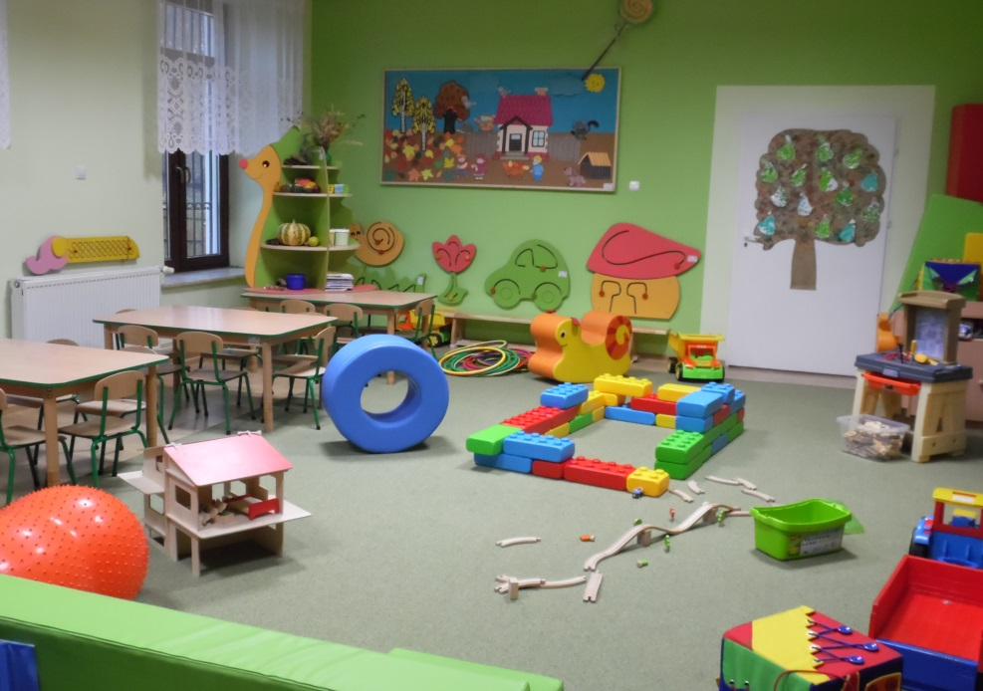
Początki projektu

Slide 10
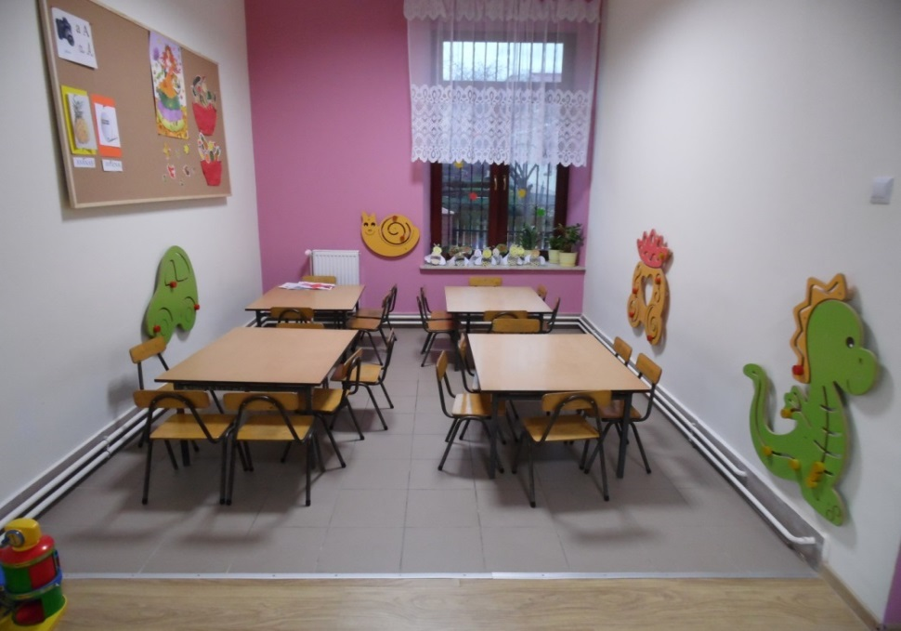
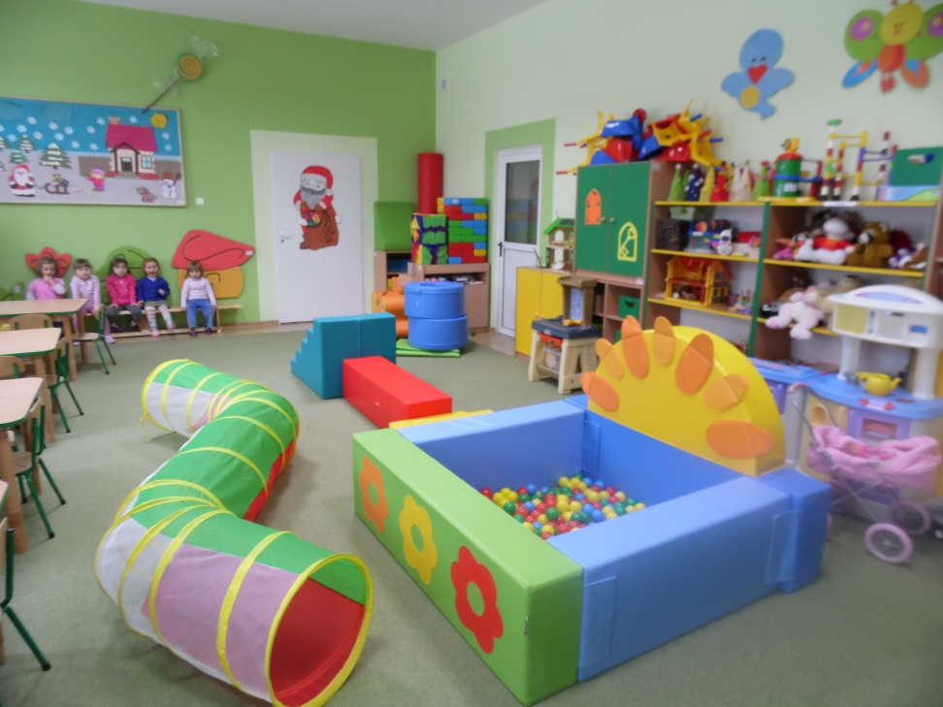
Mamy nowe zabawki…..

Slide 11
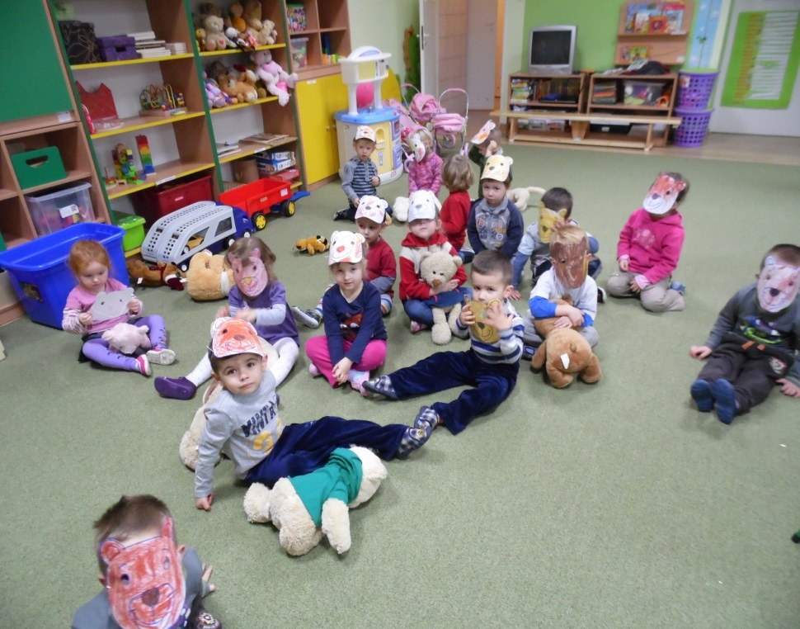
Pierwsza grupa dzieci w przedszkolu

Slide 12
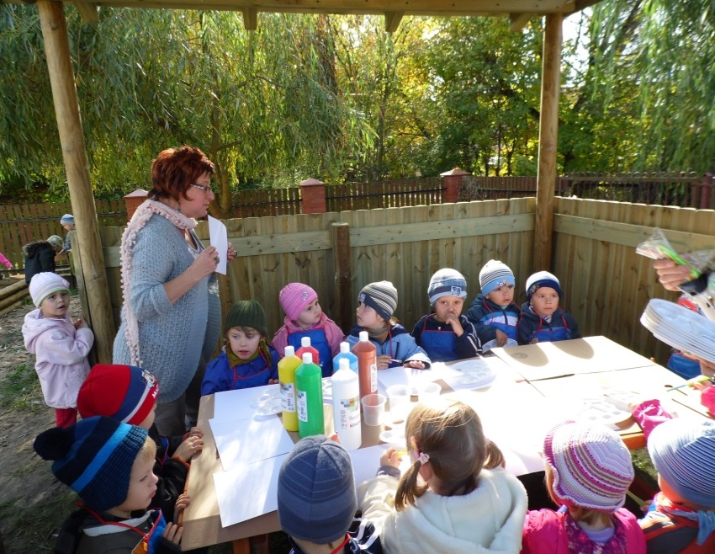
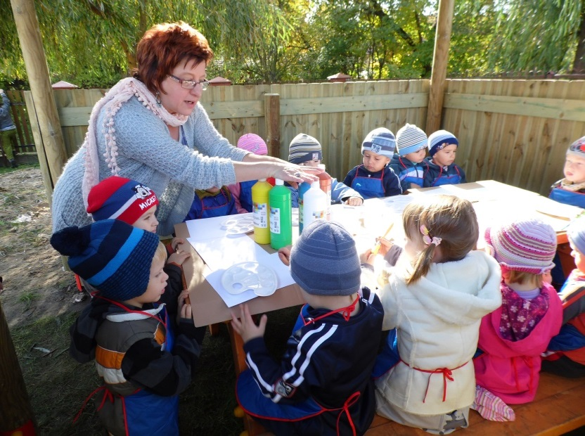
Zajęcia w plenerze

Slide 13
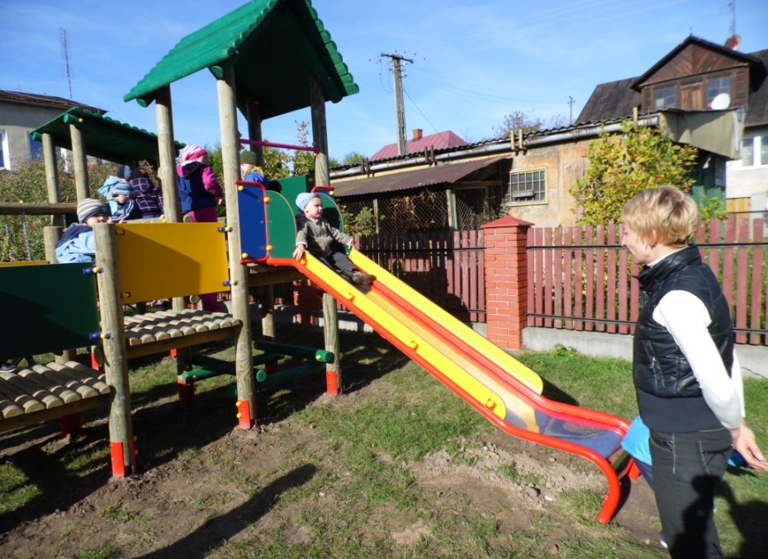
Zabawy na placu zabaw

Slide 14
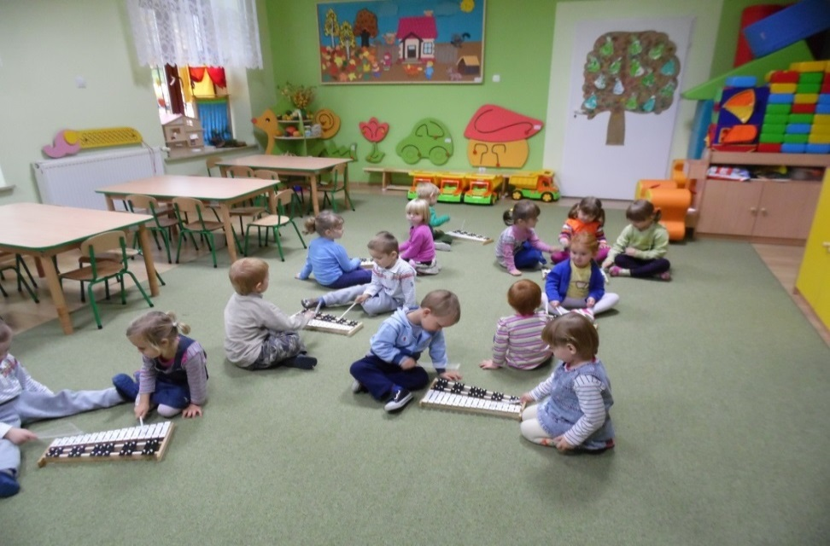
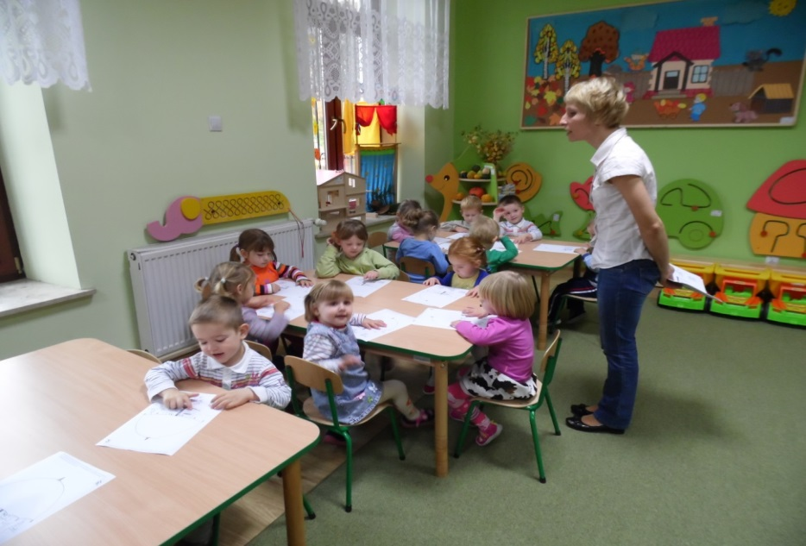
Nauka przez zabawę

Slide 15
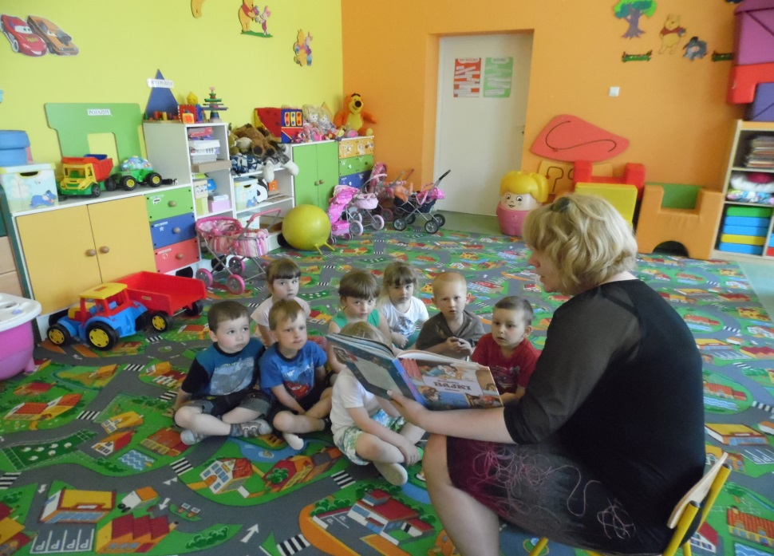
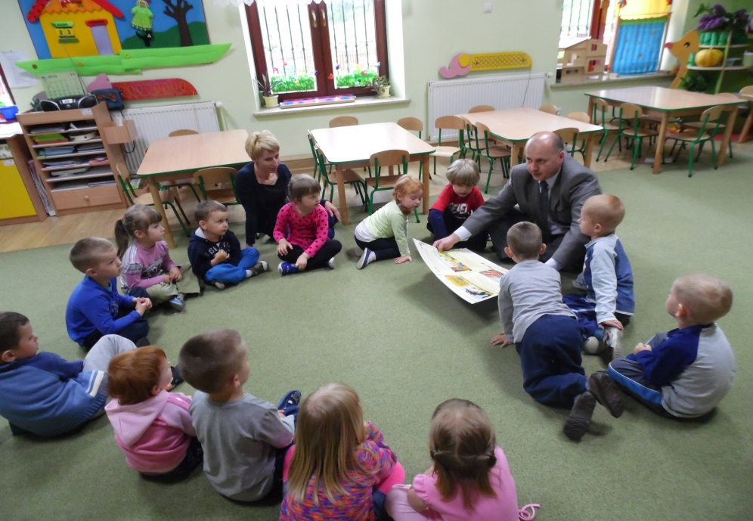

Slide 16
Warsztaty artystyczne

Slide 17
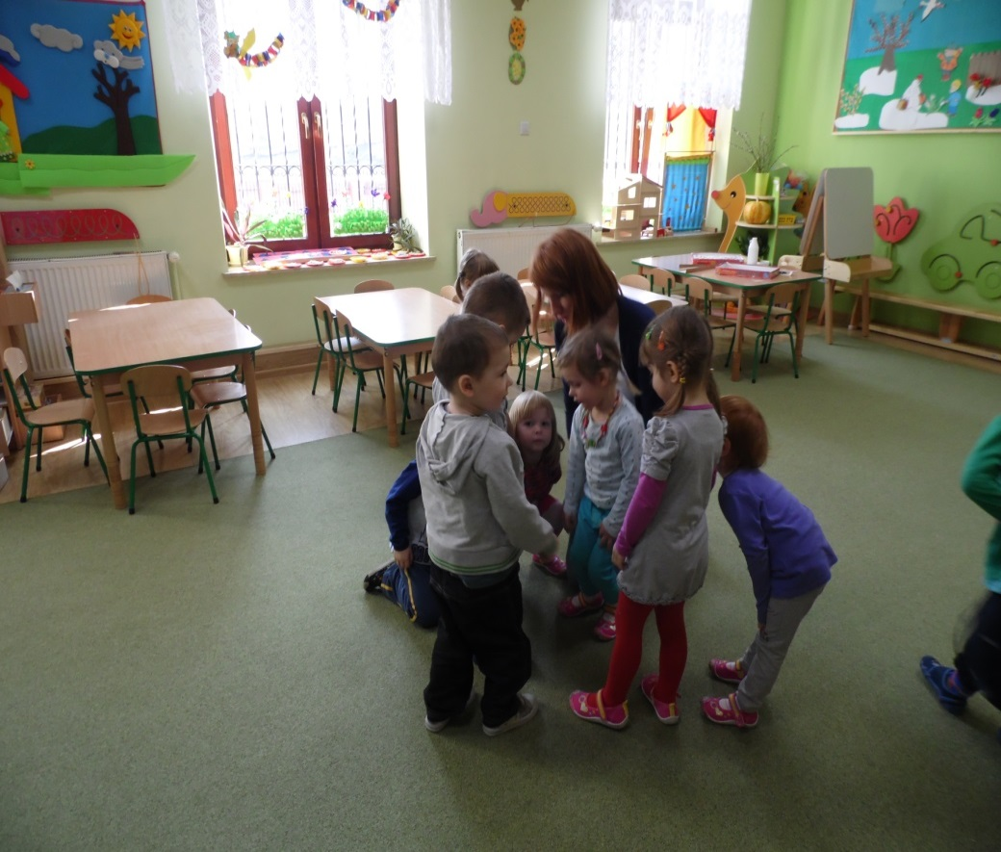
Zajęcia z języka angielskiego

Slide 18
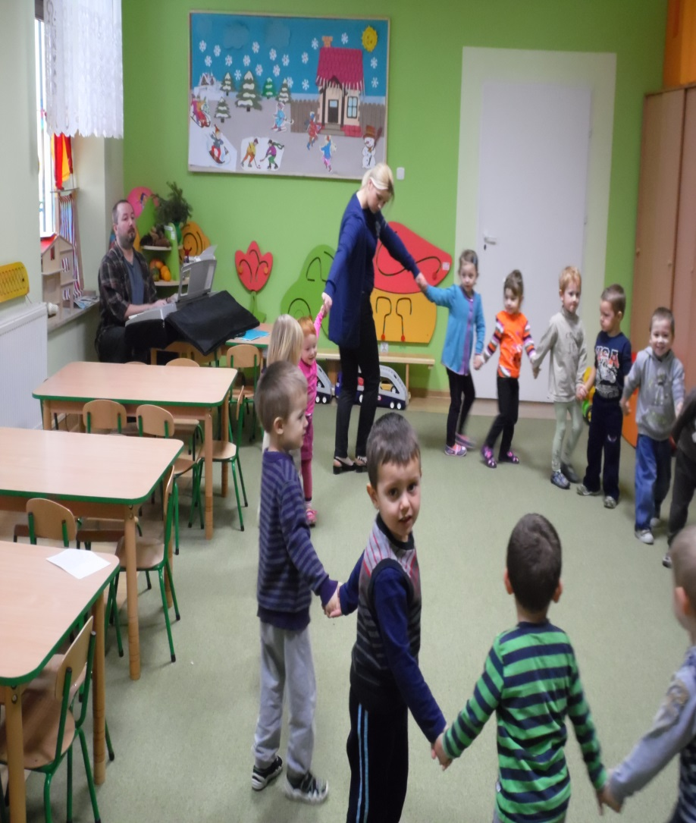
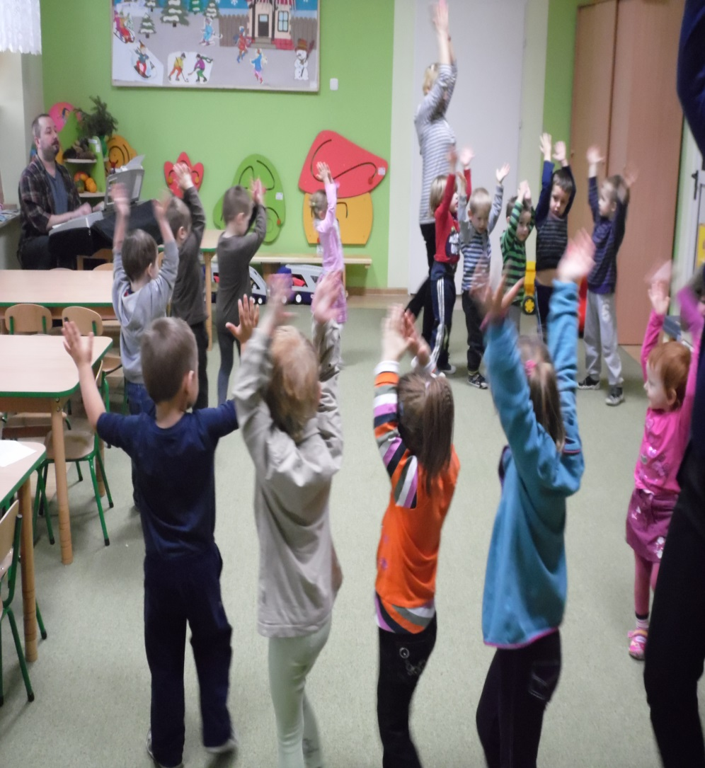
Zajęcia rytmiczno-ruchowe

Slide 19
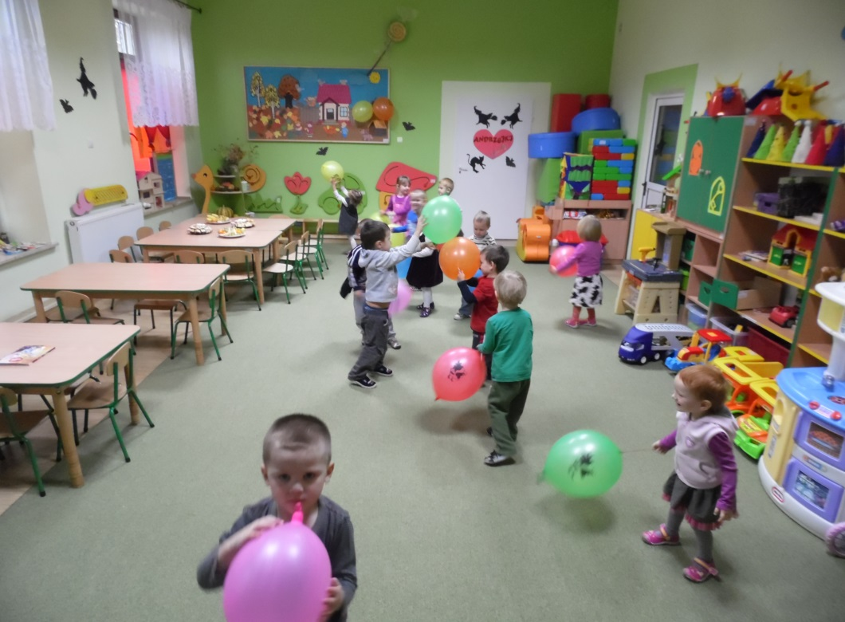
Troszeczkę szaleństwa

Slide 20
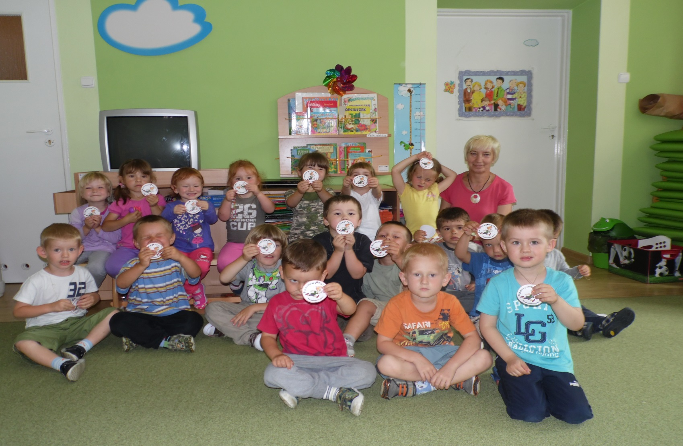
Tak właśnie minął rok

Slide 21
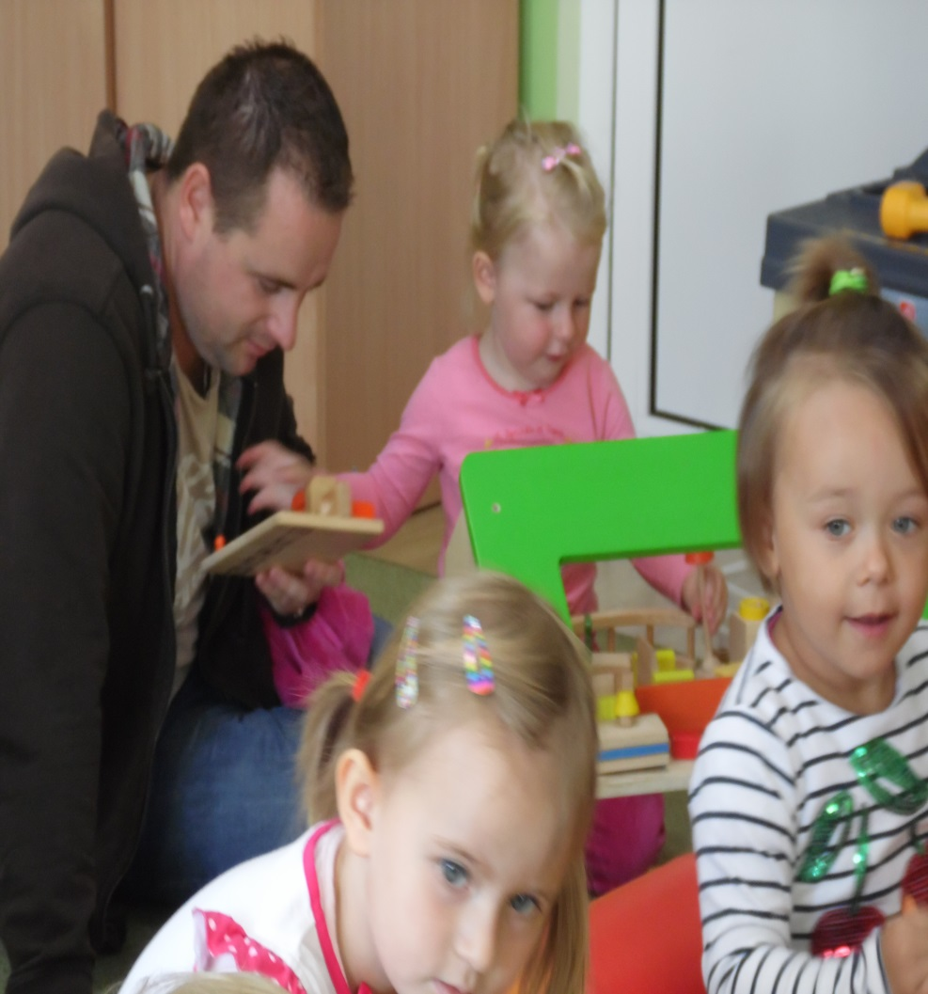
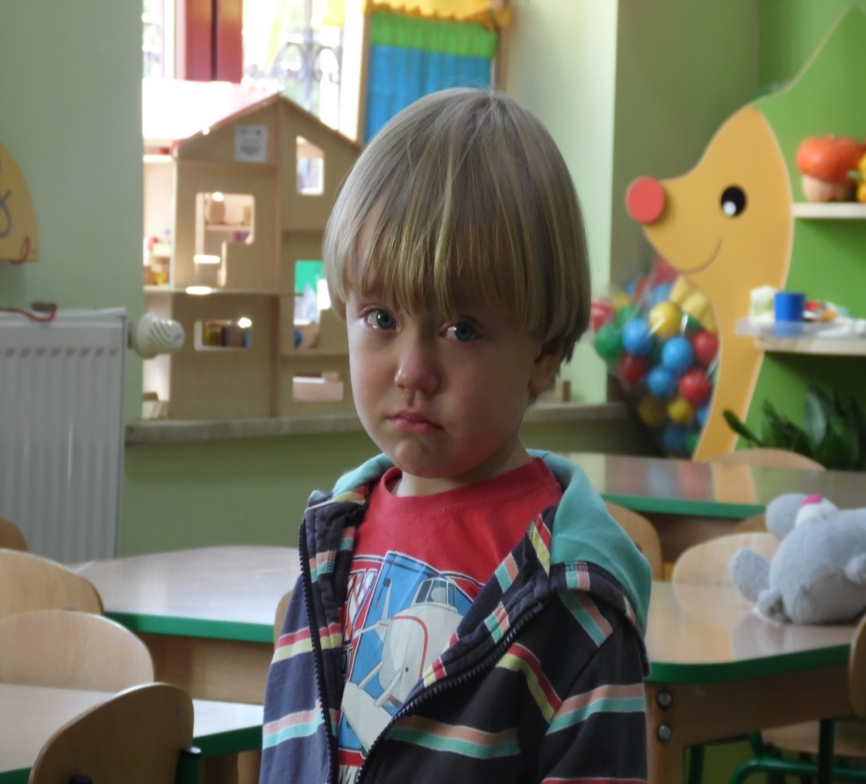
Rok szkolny 2013/2014
Jeszcze z mamą i tatą -
a już w przedszkolu
Trudne rozstania….

Slide 22
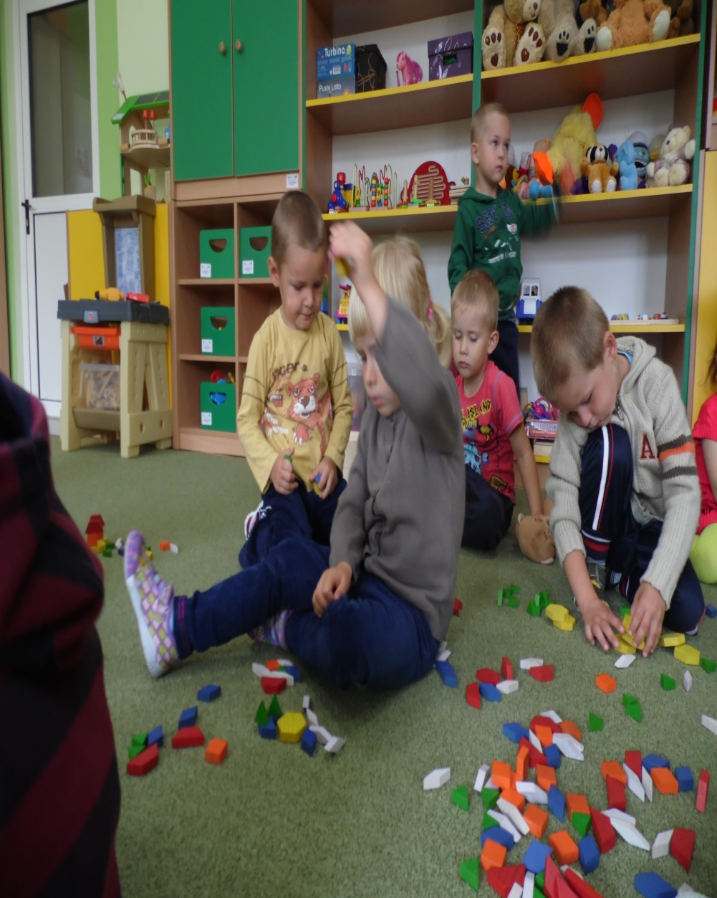
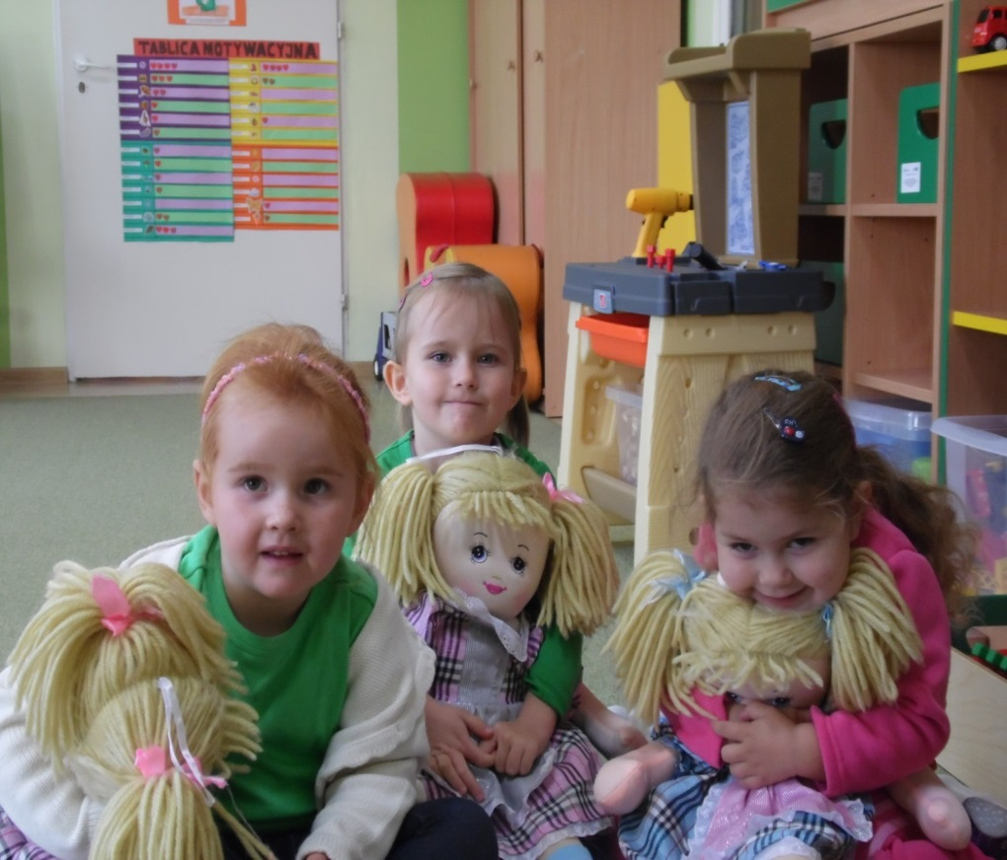
Wspólne zabawy z przyjaciółmi

Slide 23
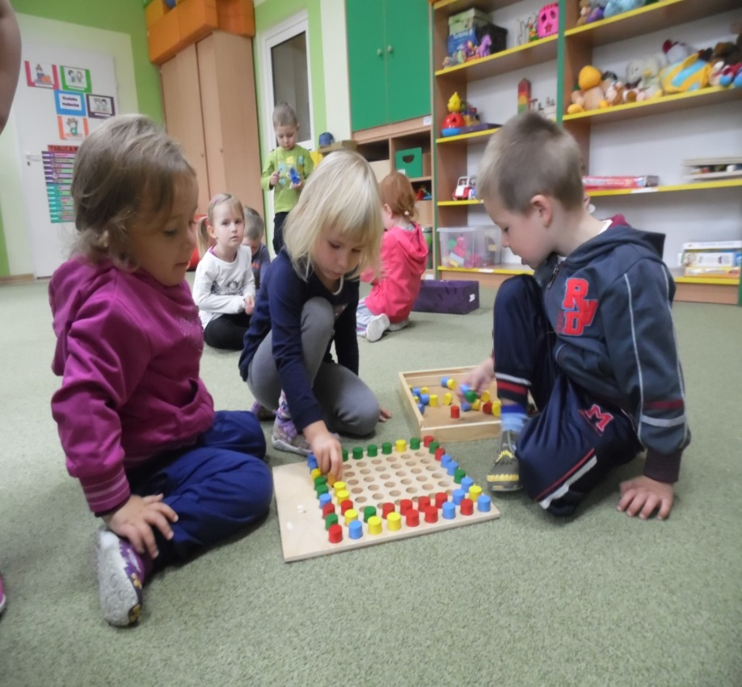
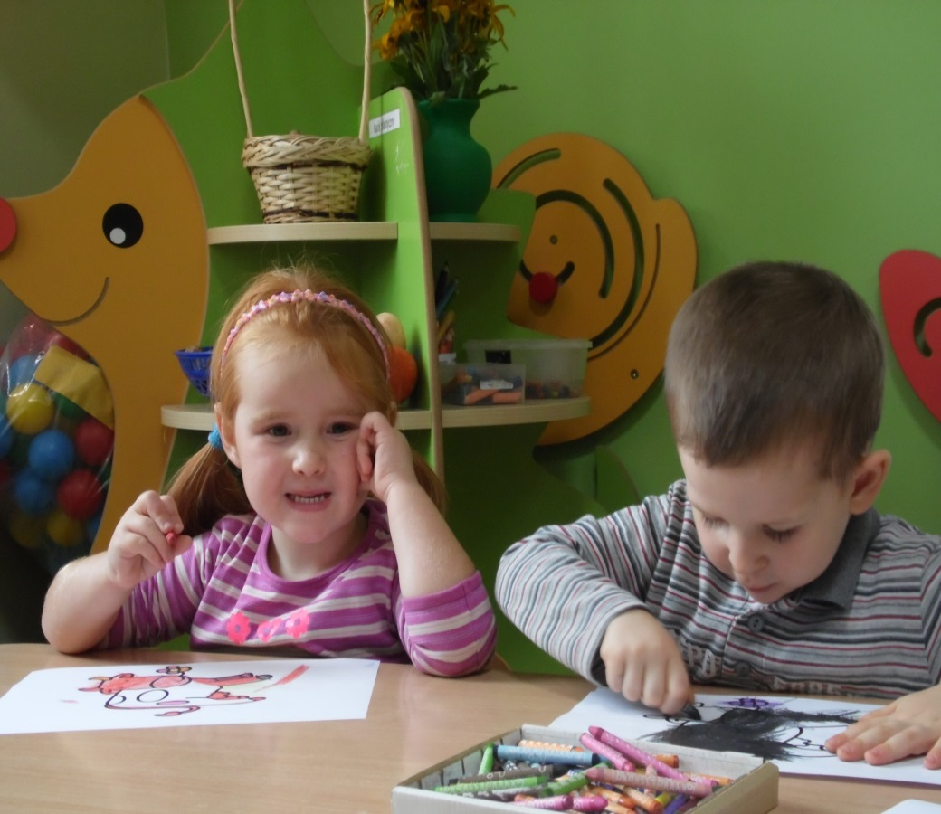

Slide 24
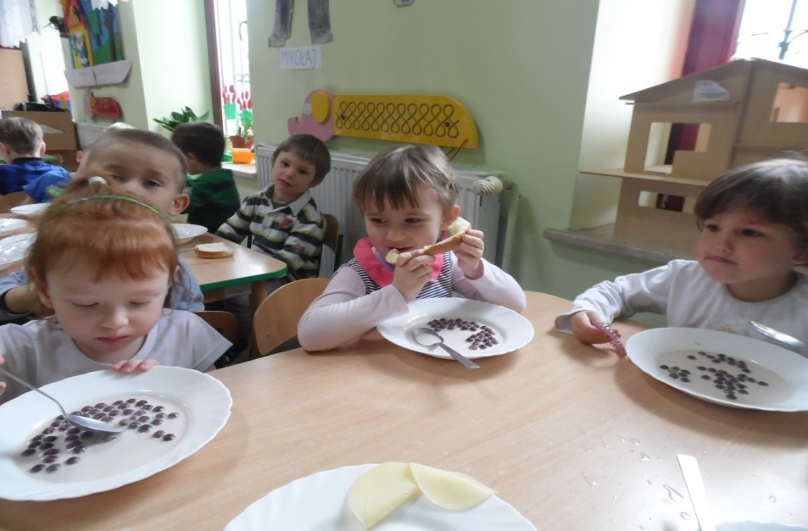
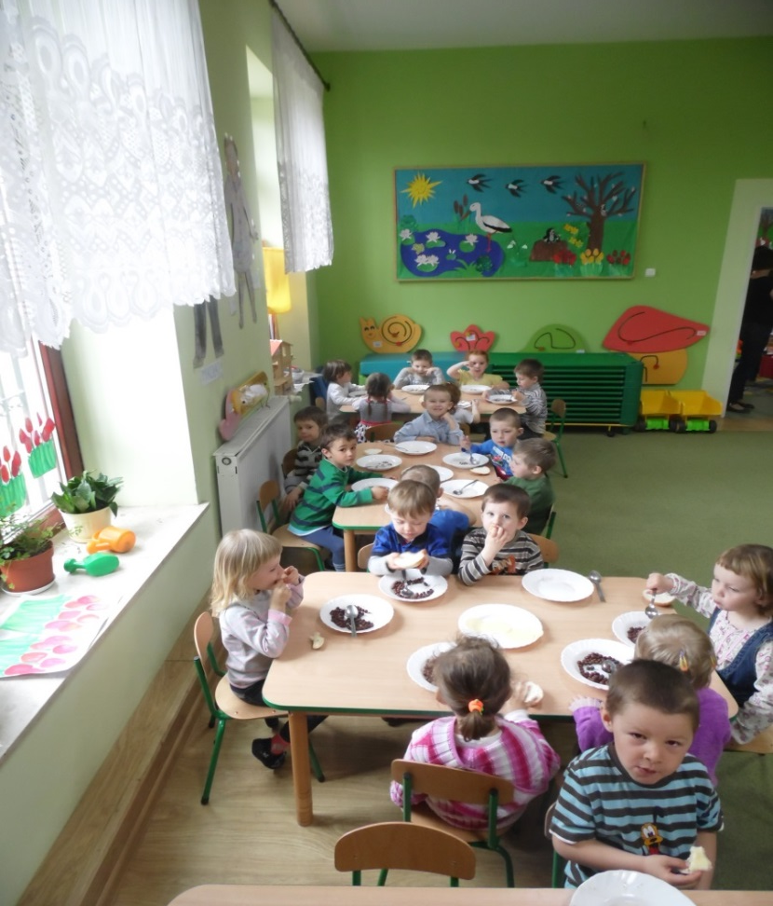
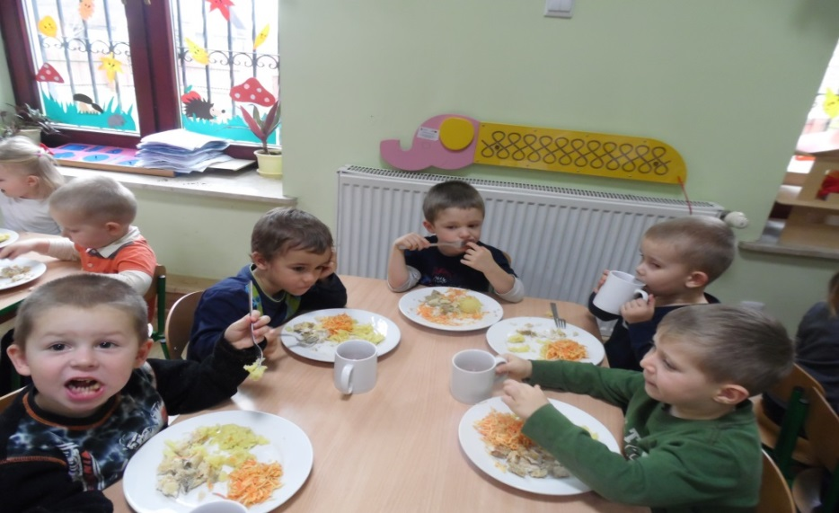
Przygoda z przedszkolem
Jemy posiłki

Slide 25
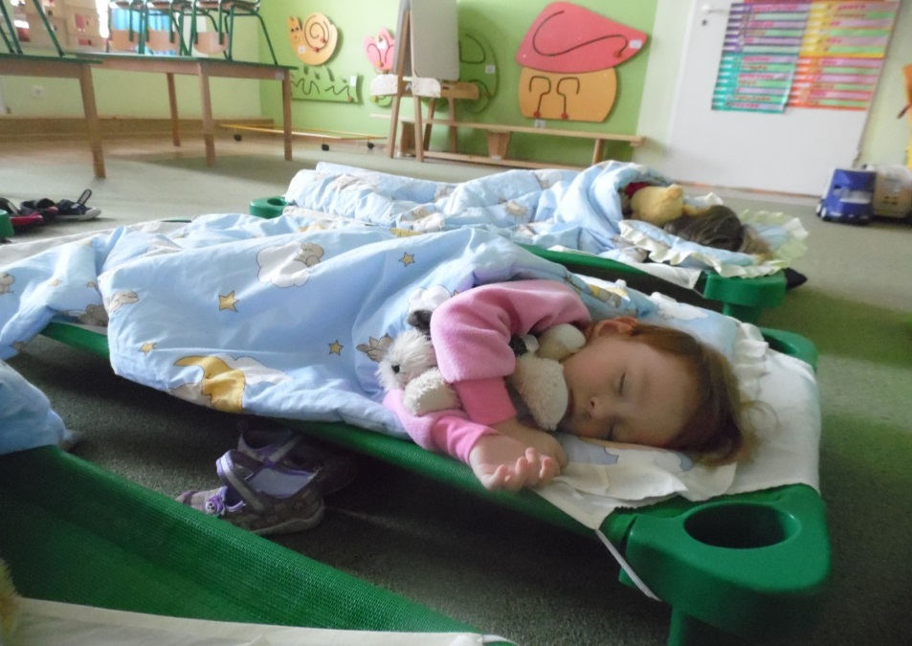
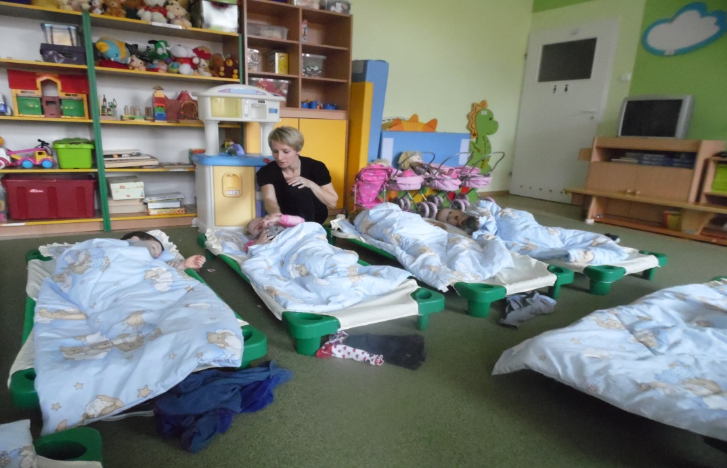
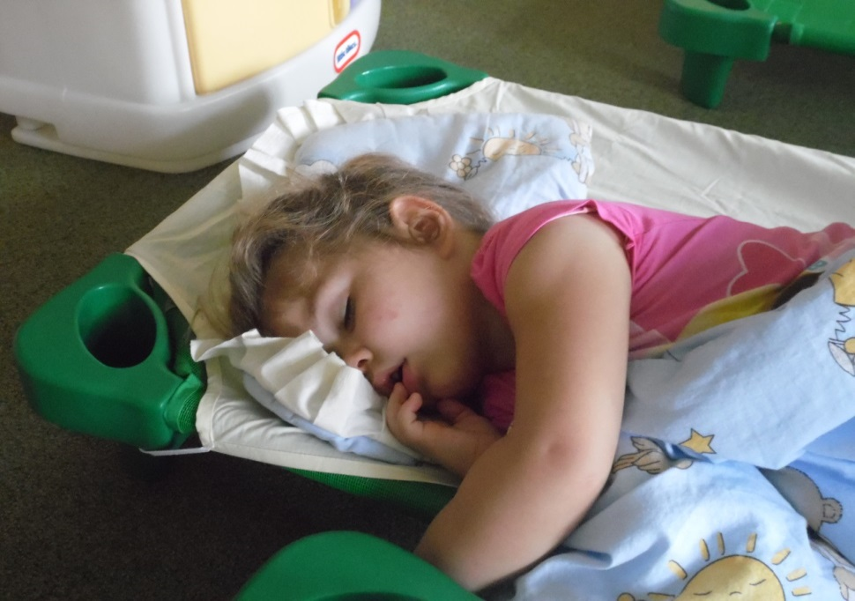
Śpimy….

Slide 26
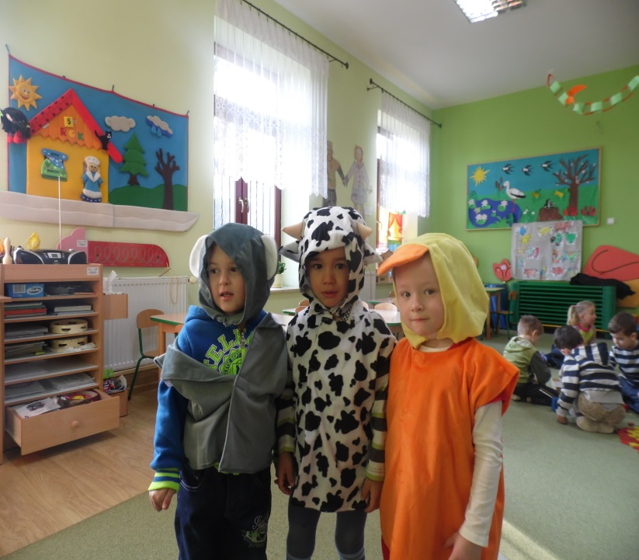
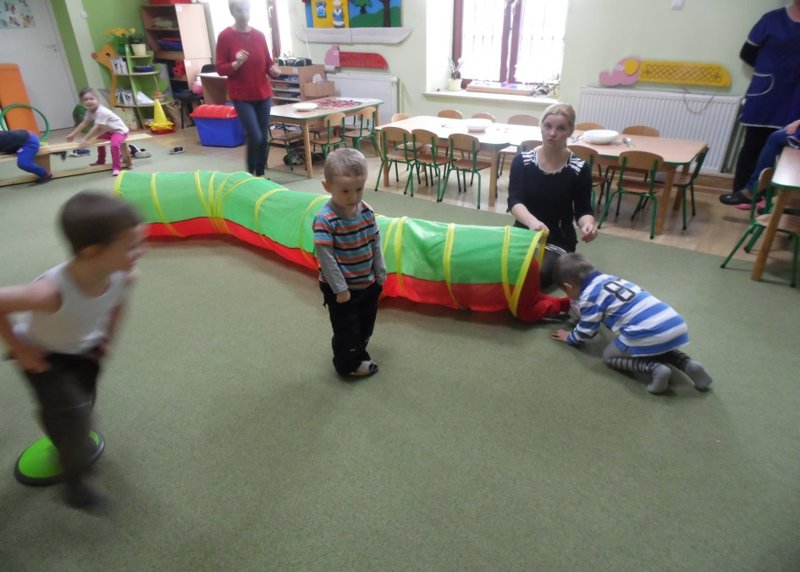
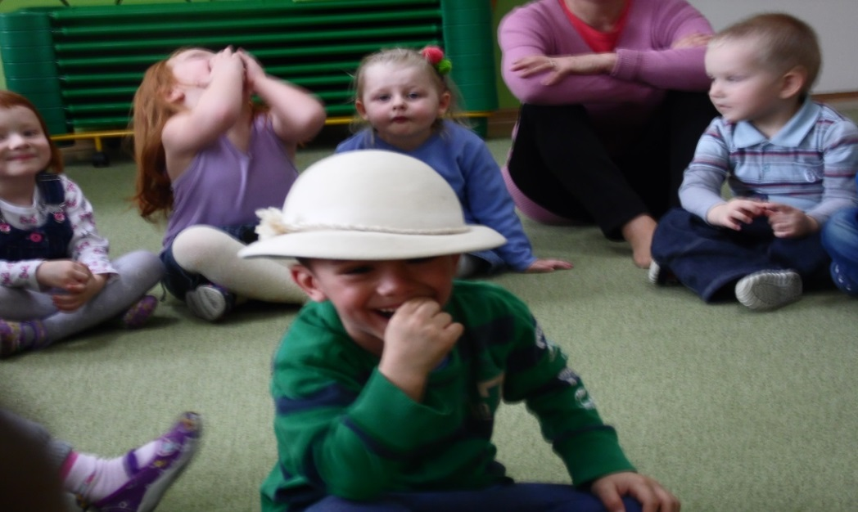
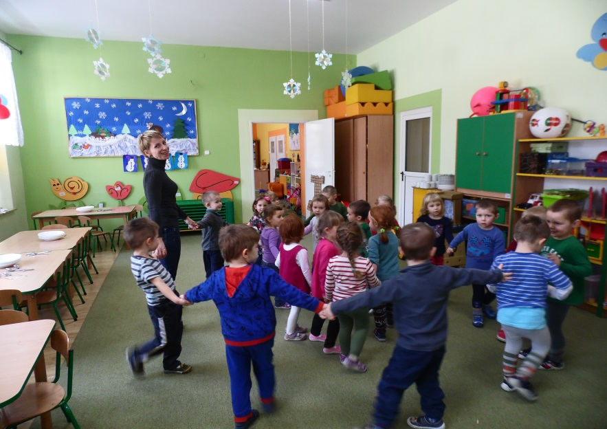
Bawimy się …

Slide 27
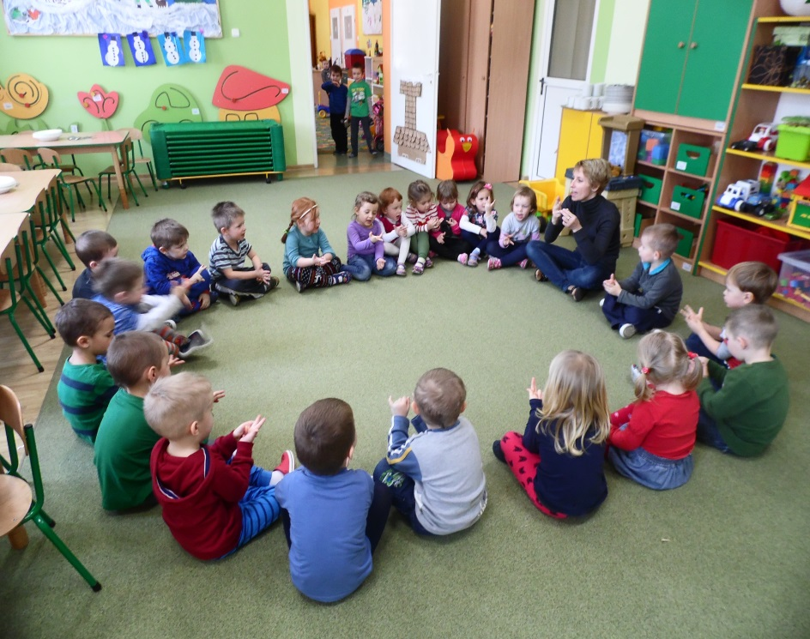
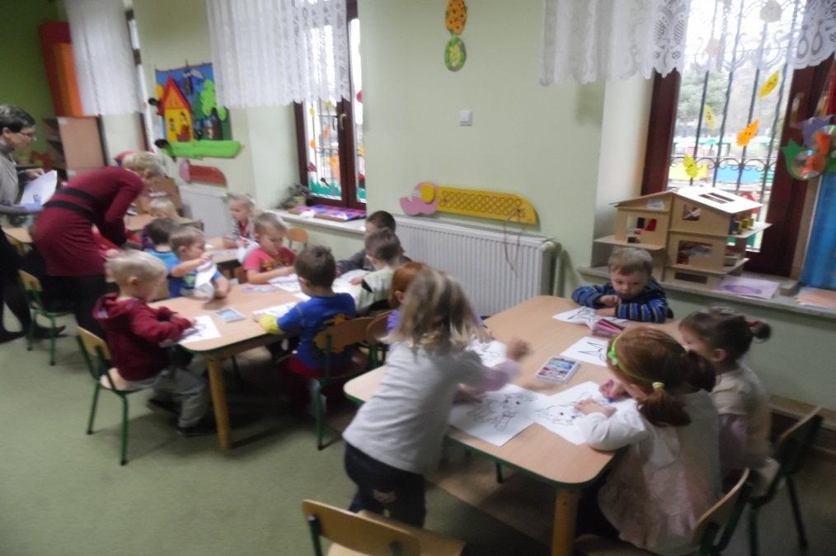
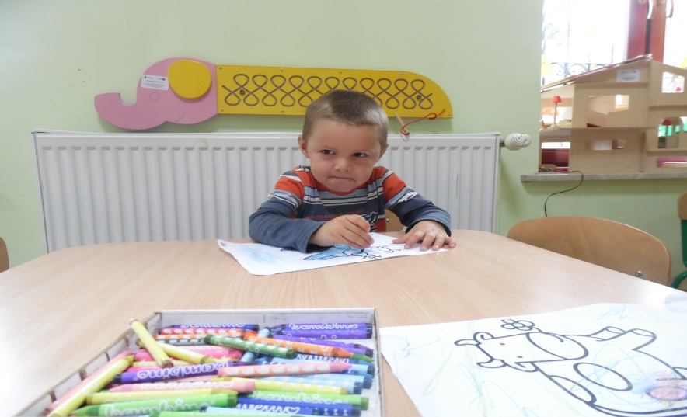
A także uczymy…

Slide 28
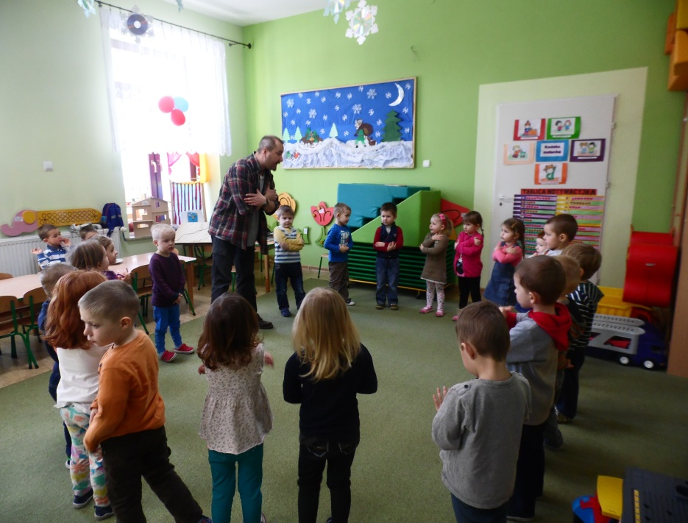
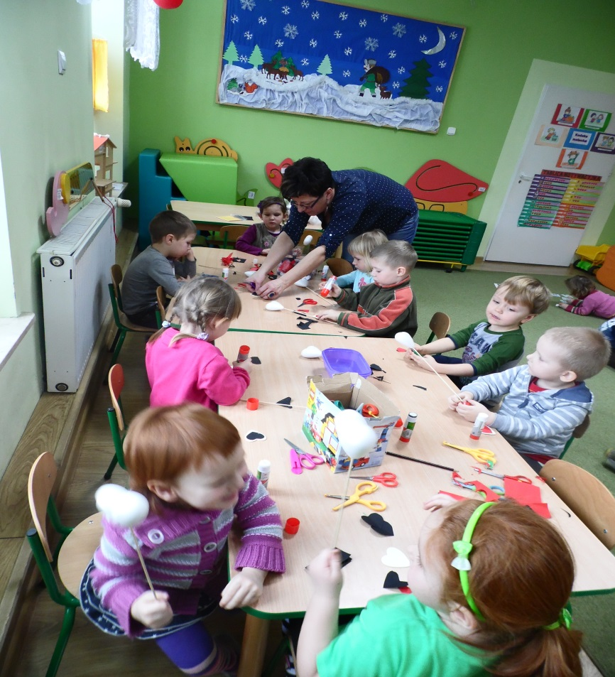
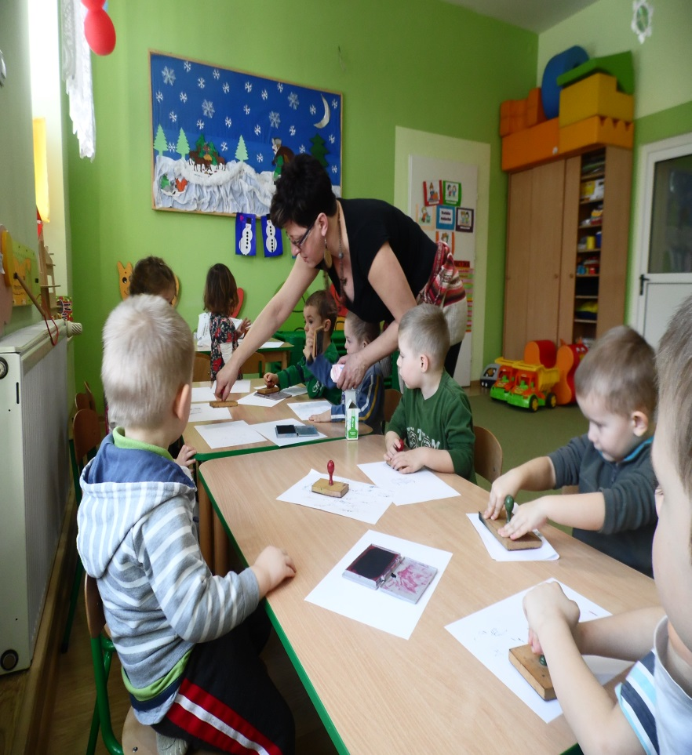

Slide 29
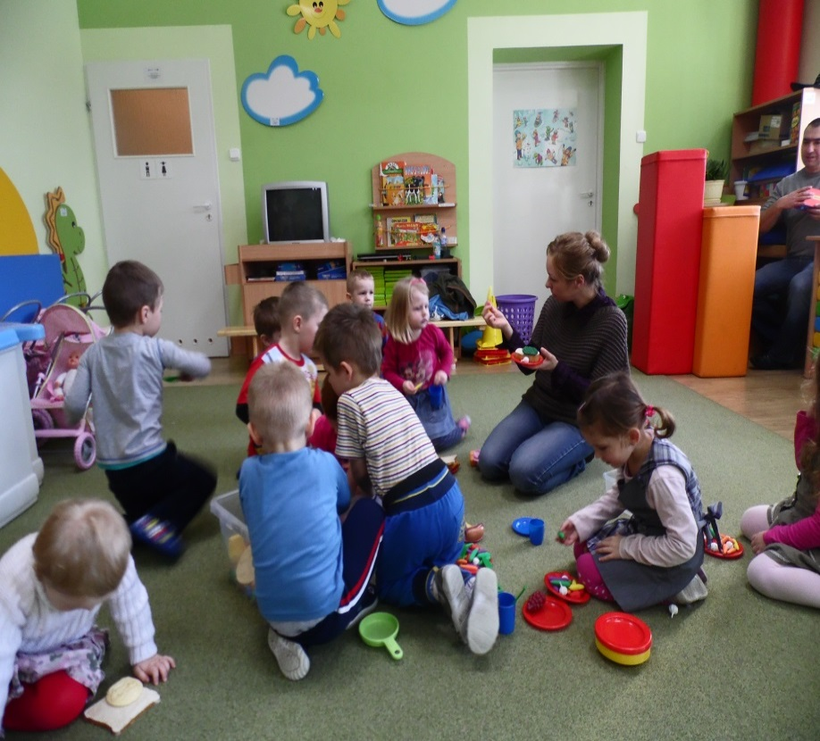
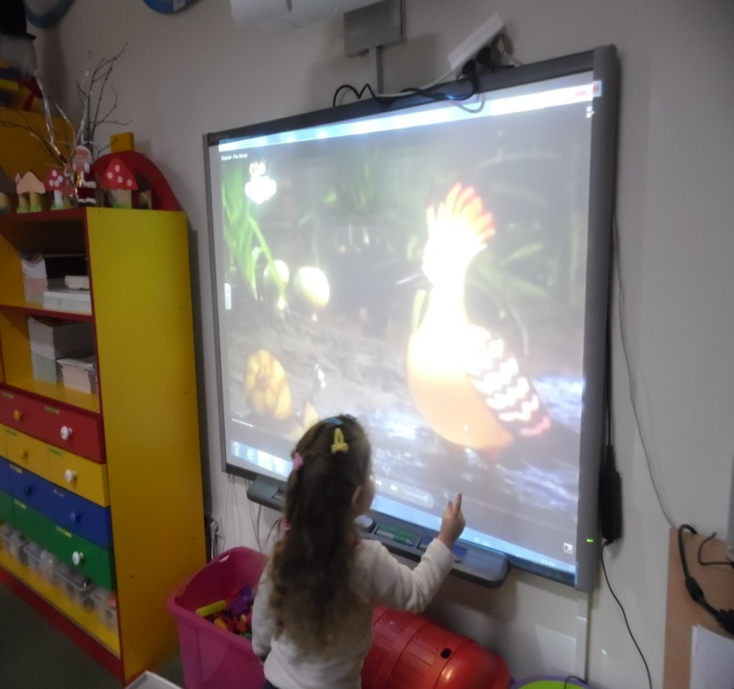
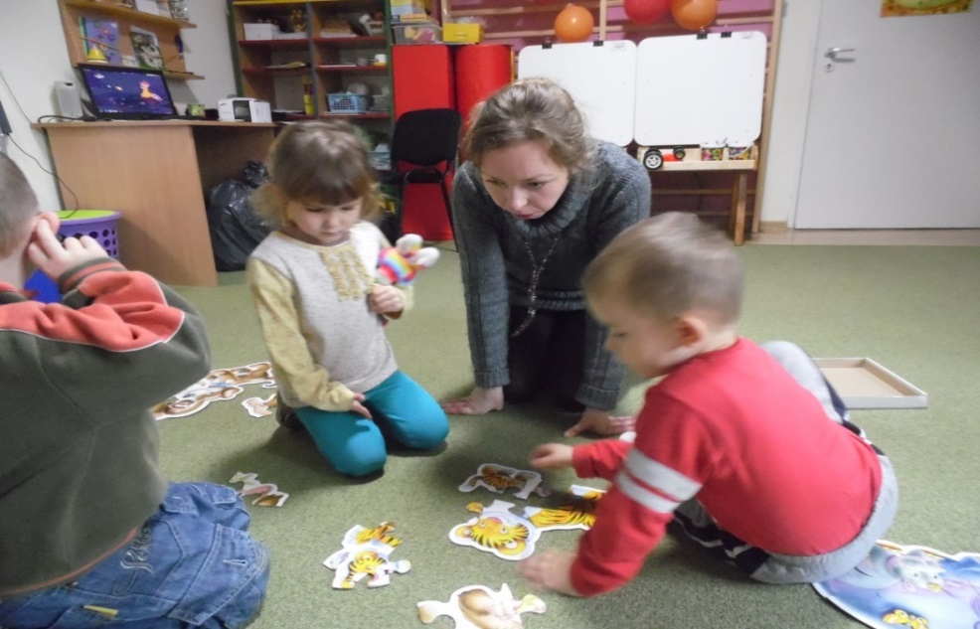

Slide 30
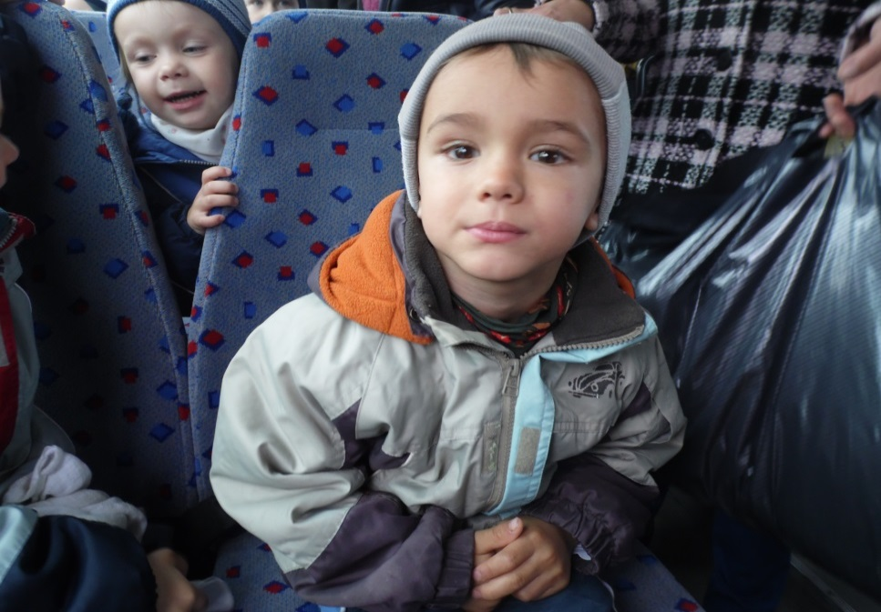
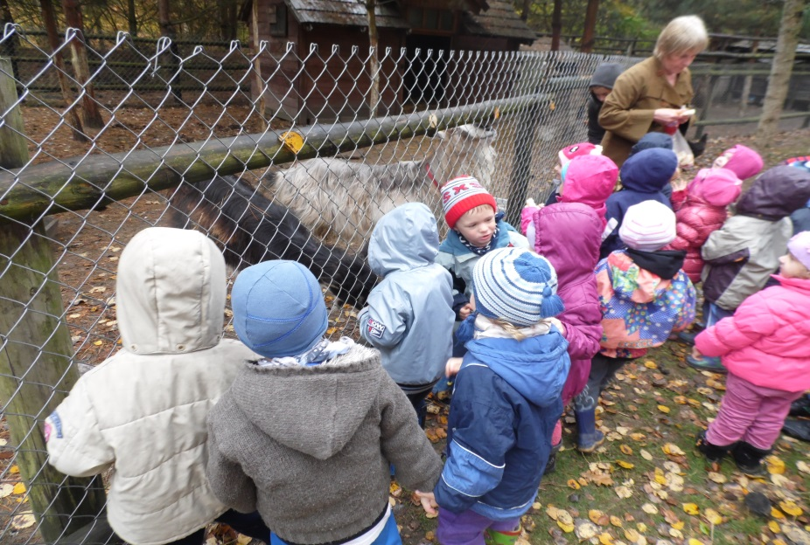
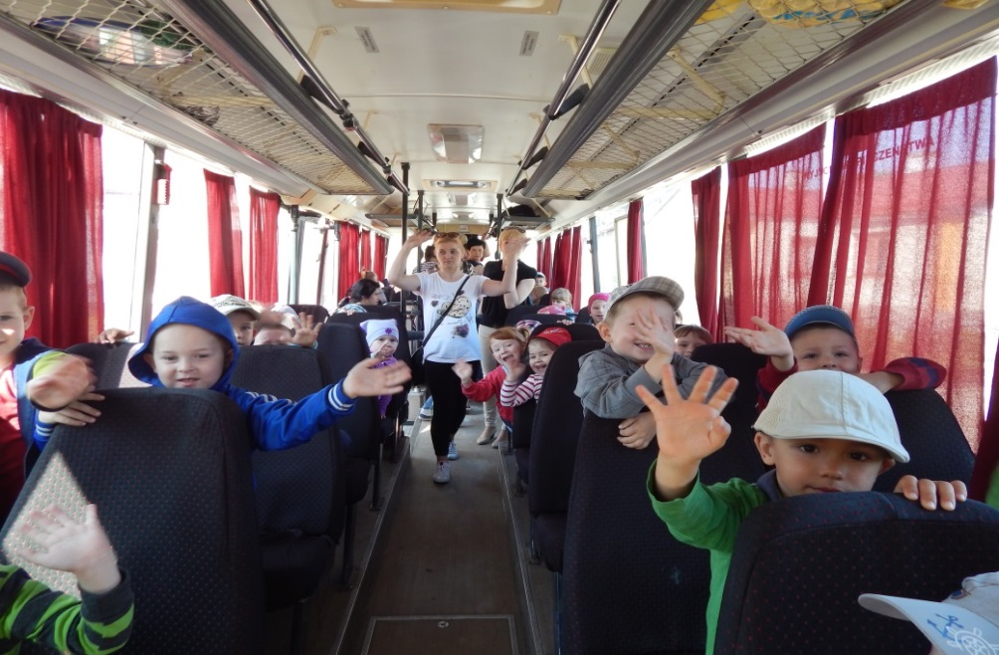
Jeździmy na wycieczki!!!

Slide 31
Dziękujemy za…. „Wsparcie na starcie”

